Slide 1
TEORÍA DE SISTEMAS
REF: INTRODUCCIÓN A LA TEORÍA GENERAL DE SISTEMAS
AUTOR: OSCAR JOHANSEN BERTOGLIO

Slide 2
¿QUÉ ES UN SISTEMA?
¿QUÉ SISTEMAS CONOCE UD.?
¿QUÉ CARACTERÍSTICAS DEBEN TENER?
¿SE PUEDEN SUBDIVIDIR?
SUB SISTEMAS
COMPONENTES
ELEMENTOS

Slide 3
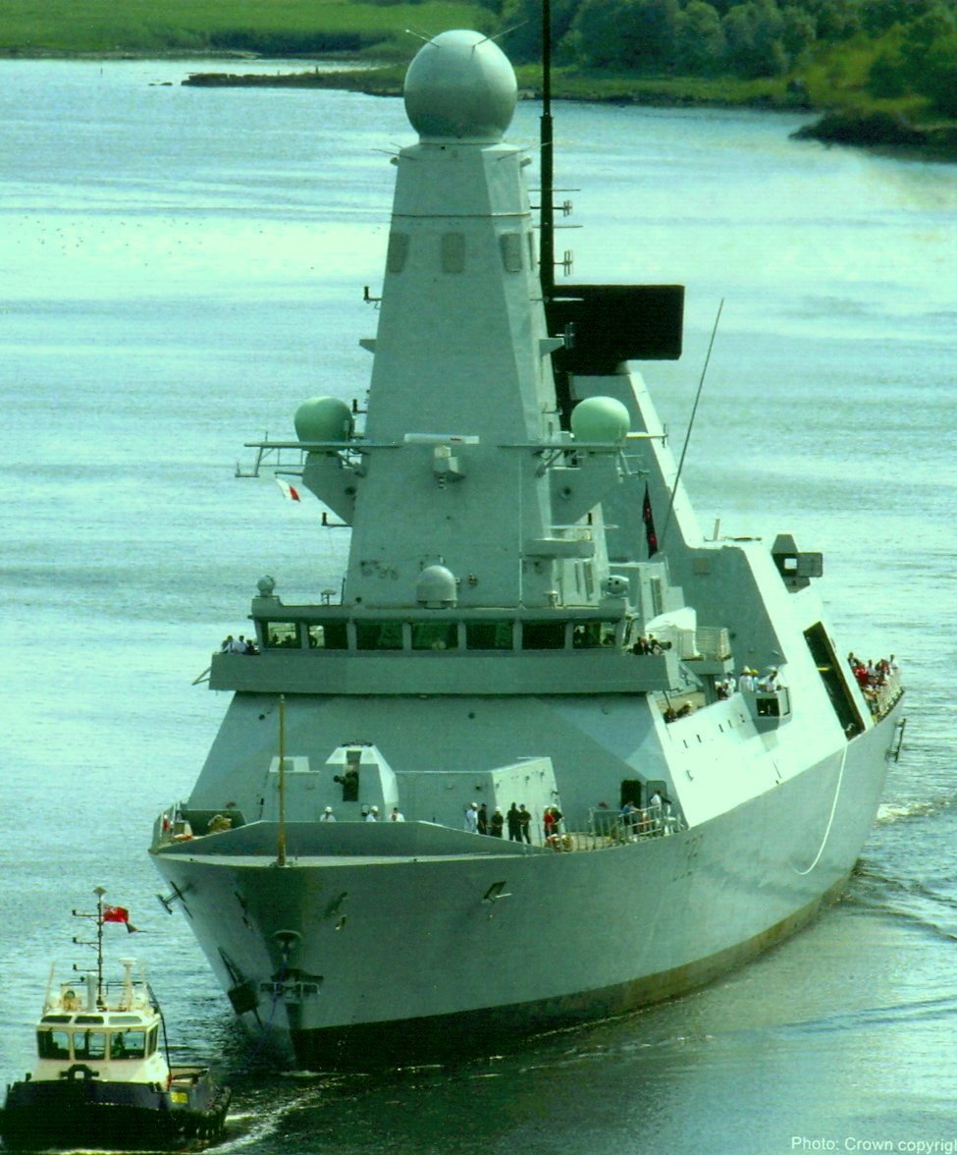
¿ES ÉSTE UN SISTEMA?
¿CUÁL ES SU PROPÓSITO?
¿QUÉ CARACTERÍSTICAS DEBE TENER?
¿CUÁL ES EL NIVEL DE CONOCIMIENTOS Y ENTRENAMIENTO QUE NECESITA?
DDG CLASE “DARING”

Slide 4
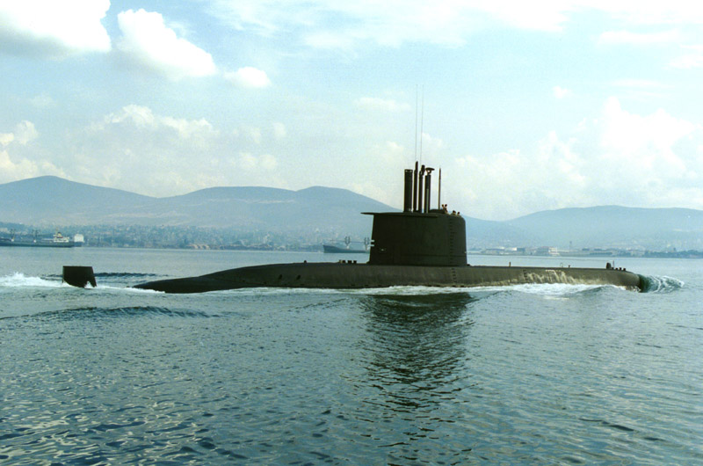
¿SE ENECESITAN IGUALES CAPACIDADES PARA ESTE SS?

Slide 5
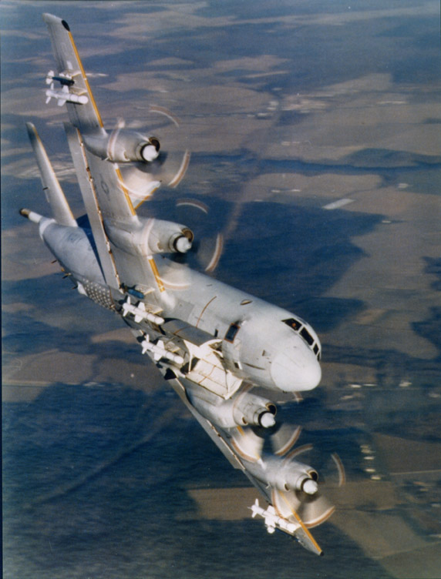
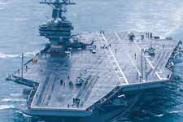
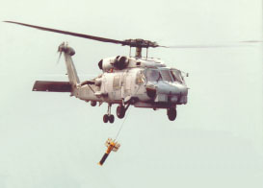
¿Y PARA ÈSTOS?

Slide 6
SISTEMA Y SUBSISTEMAS
Conjunto de partes interrelacionadas entre sí con uno o varios objetivos comunes.
Grupo de partes y objetos que interactúan y que forman un todo, o que se encuentran bajo la influencia de fuerzas en alguna relación definida.
En general, cada una de las partes que encierra un sistema puede ser considerada como subsistema, es decir, un conjunto de partes e interrelaciones que se encuentra estructuralmente y funcionalmente, dentro de un sistema mayor, y que posee sus propias características. Así los subsistemas son sistemas más pequeños dentro de sistemas mayores.

Slide 7
CARACTERÍSTICAS: Un sistema posee límites físicos y adquiere
Insumos de entrada, los que procesa para entregar resultados, o salidas el sistema, éstas deben cumplir con los objetivos de diseño del sistema.
EJEMPLOS
Cuerpo humano, la Escuela Naval, la FFG PRAT, una familia, el sistema Solar, etc.

Slide 8
SISTEMA
Evaluación del o los
Usuarios
PROCESOS
Transformación y gestión sobre los insumos para lograr el mejor producto.
INSUMOS
PRODUCTO
Retroalimentación o
Feedback
Los SISTEMAS organizan sus procesos de Insumos de acuerdo a las necesidades de transformación para obtener el producto de más alta calidad, adaptado a los requerimientos del Usuario.
Los SISTEMAS no son estáticos, están obligados a adaptarse a los requerimientos del Entorno, para eso emplean la información de Retroalimentación.

Slide 9
PROPIEDADES DE LOS SISTEMAS
RECURSIVIDAD: Todo sistema está incluido en uno mayor que lo contiene, luego los sistemas son interdependientes y el mal funcionamiento de uno afecta al rendimiento del total.
2.- SINERGIA: Es la propiedad que destaca a un sistema organizado y eficiente y se basa en el trabajo coordinado de sus partes para optimizar los recursos y generar resultados superiores a la suma de los resultados individuales de sus partes. Acá cobra valor el liderazgo en los sistemas para lograr el trabajo en equipo.
3.- ENTROPIA --- NEGENTROPIA: La Entropía es una propiedad de los sistemas que nos indica la tendencia de todo sistema al caos o deterioro si es que no se le aporta energía para mantener su funcionamiento.
La Negentropía es la propiedad opuesta

Slide 10
PROPIEDADES DE LOS SISTEMAS
ENTROPÍA
Medida del desorden de un sistema. Una masa de una sustancia con sus moléculas regularmenteordenadas, formando un cristal, tiene entropía mucho menor que la misma sustancia en forma de gas con susmoléculas libres y en pleno desorden.

Slide 11
PROPIEDADES DE LOS SISTEMAS
4.- RETROALIMENTACIÓN: Es la evaluación que recibe un sistema acerca de la calidad de su salida en relación al rendimiento esperado en el cumplimiento de sus fines o funciones. Esta evaluación sirve para modificar los procesos dentro del sistema o sus entradas, a fin de elevar la calidad o adaptarlos a cambios en las exigencias al sistema.
REFERENCIA
DE CALIDAD
SISTEMA
ENTRADAS o INSUMOS
PROCESOS
SALIDAS
SALIDAS
RETROALIMENTACION
Los Sistemas de Armas cumplen con todas las características y propiedades descritas

